Slide 1
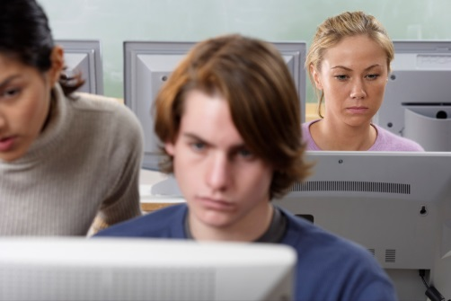
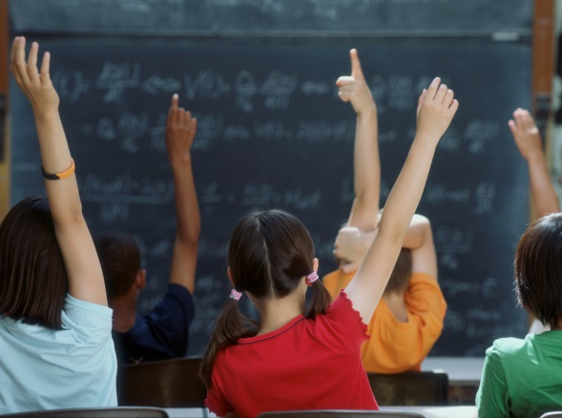
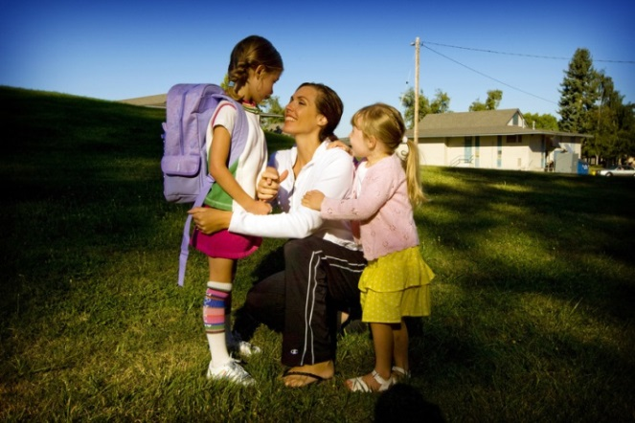
128.1 Člověk a škola
Elektronická učebnice - I. stupeň Základní škola Děčín VI, Na Stráni 879/2 – příspěvková organizace Svět kolem nás
Autor: Mgr. Alena Horová
Notes:
Víte, kdo způsobuje angínu, chřipku, nebo neštovice?

Slide 2
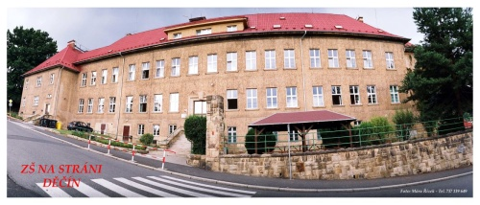
128.2 Co už víš?
Elektronická učebnice - I. stupeň Základní škola Děčín VI, Na Stráni 879/2 – příspěvková organizace Svět kolem nás
ŠKOLA
= instituce poskytující vzdělání občanům státu
vzdělávání v ČR je realizováno ve 3 základních úrovních
(základní škola, střední škola, vysoká škola)
povinnou školní docházku zavedla od r. 1774 Marie Terezie
trvá 9 let (od 6. roku života)
základní vzdělávání je rozděleno do dvou etap
→ 1. stupeň (1. – 5. ročník), 2. stupeň (6. - 9. ročník)
Další vzdělávaní povinné není. Většina mladých však studuje dál na odborných učilištích nebo středních školách. Po složení maturitní zkoušky mohou pokračovat na vysoké škole.

Slide 3
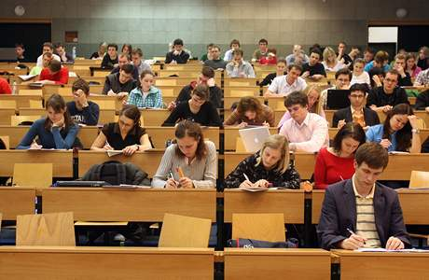
128.3 Jaké si řekneme nové termíny a názvy?
Elektronická učebnice - I. stupeň Základní škola Děčín VI, Na Stráni 879/2 – příspěvková organizace Svět kolem nás
Oblasti vzdělávání v ČR
PRIMÁRNÍ VZDĚLÁNÍ (věk 6 -14 let)
= povinná školní docházka na základní škole
trvá 9 let
může ji předcházet předškolní vzdělání (věk 3 - 6 let)
→ mateřská školka
SEKUNDÁRNÍ VZDĚLÁNÍ (věk 15 -19 let)
= nepovinná docházka na střední škole
navazuje na primární vzdělání
bývá zpravidla tři nebo čtyři roky
existují však i jednoleté a dvouleté obory
Dělení: střední vzdělání (délka 1 -2 roky)
střední vzdělání s výučním listem (délka 2 -3 roky)
střední vzdělání s maturitní zkouškou (zpravidla 4 roky)
TERCIÁRNÍ VZDĚLÁNÍ (věk 19 let a více)
= docházka na vyšší odborné nebo vysoké škole
umožňuje absolventům maturitních oborů dále zvyšovat
svou kvalifikaci v nejrůznějších specializacích studiem
na vysokých školách nebo vyšších odborných školách
podmínkou pro přijetí na VŠ je střední vzděl. s maturitou

Slide 4
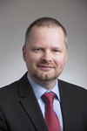
128.4 Co si řekneme nového?
Elektronická učebnice - I. stupeň Základní škola Děčín VI, Na Stráni 879/2 – příspěvková organizace Svět kolem nás
MŠMT
= MINISTERSTVO ŠKOLSTVÍ, MLÁDEŽE A TĚLOVÝCHOVY
je ústředním orgánem státní správy = řídí vše, co se týká škol a vzdělávání v ČR
→ předškolní zařízení, školská zařízení, základní školy,
střední školy a vysoké školy, vědu, výzkum a vývoj,
státní péči o děti a mládež (domovy dětí), tělesnou výchovu,
sport, turistiku a sportovní reprezentaci státu
bývá zkráceně označováno jen jako Ministerstvo školství
současným ministrem školství (r. 2013) je prof. PhDr. Petr Fiala, Ph.D., LL.M.

Slide 5
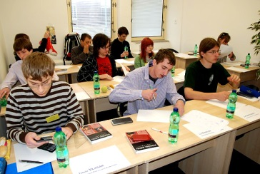
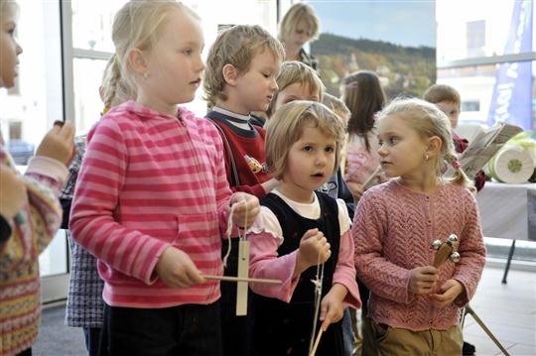
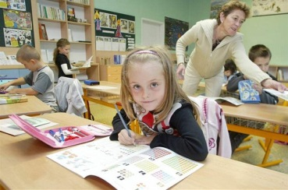
128.5 Co si pamatujete?
Elektronická učebnice - I. stupeň Základní škola Děčín VI, Na Stráni 879/2 – příspěvková organizace Svět kolem nás
Vytvoř dvojice: oblast vzdělávání + obrázek.
primární vzdělání
sekundární vzdělání
terciární vzdělání
Kdo u nás zavedl povinnou školní docházku?
Ve kterém roce to bylo?
Jaké úrovně vzdělávání znáš?
Jak dlouho trvá v ČR povinná školní docházka?
Co je školní řád a k čemu slouží?
Jak se jmenuje současný ministr školství?

Slide 6
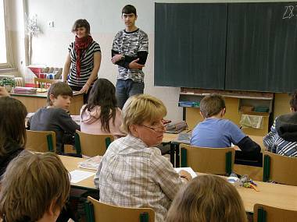
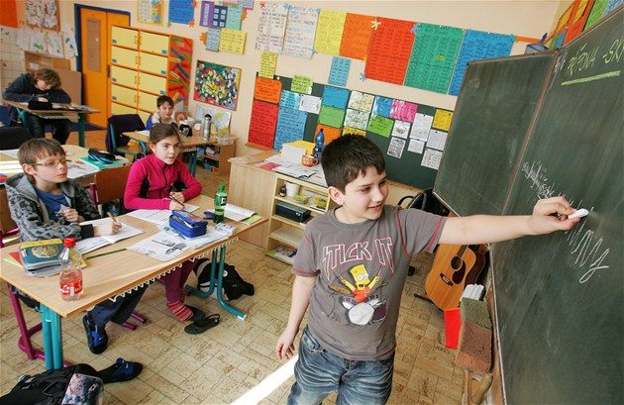
102.6 Něco navíc pro šikovné
Elektronická učebnice - I. stupeň Základní škola Děčín VI, Na Stráni 879/2 – příspěvková organizace Svět kolem nás
ZAHRAJ SI NA UČITELE:
PŘIPRAV SI 20 MINUT VYUČOVÁNÍ PRO SVÉ SPOLUŽÁKY.

Slide 7
128.7 CLIL
Elektronická učebnice - I. stupeň Základní škola Děčín VI, Na Stráni 879/2 – příspěvková organizace Svět kolem nás
books
teacher
pupil
pencil
chair
pencil case
workbook
CLASS
school desk

Slide 8
128.8 Test znalostí
Elektronická učebnice - I. stupeň Základní škola Děčín VI, Na Stráni 879/2 – příspěvková organizace Svět kolem nás
V jakém roce byla Marií Terezií zavedena povinná školní docházka? 1774 1505 2005 1905 | 3. Středoškolské studium zakončené maturitní zkouškou trvá zpravidla? 4 roky 3 roky 5 let 9 let
Povinná školní docházka trvá? 8 let 9 let 5 let 7 let | Podmínkou pro přijetí na vysokou školu je? výuční list vysvědčení z deváté třídy maturitní vysvědčení žádné podmínky zde nejsou
Správné odpovědi:
a
b
a
c
Test na známku

Slide 9
Elektronická učebnice - I. stupeň Základní škola Děčín VI, Na Stráni 879/2 – příspěvková organizace Svět kolem nás
128.9 Použité zdroje, citace
Obrázky z databáze klipart (slide 1)
http://www.zsnastrani.cz/img/stran.jpg (slide 2)
http://i.lidovky.cz/09/093/lnc460/GLU2e064d_student.jpg (slide 3,5)
http://i.idnes.cz/13/012/cl6/JB2fd7f8_glik.jpg?v=7 (slide 5,7)
http://www.msmt.cz/album_popup/prof-phdr-petr-fiala-ph-d-ll-m?id_photo=1313 (slide 4)
http://www.branajazyku.cz/UserFiles/image/10-11/logo%20M%C5%A0MT.jpg (slide 4)
http://nasepenize.cz.imag3box.com/images/image/00/jine/pastelky-kresleni.jpg (slide 4)
http://i.idnes.cz/12/031/cl6/SOU41a41c_153012_1977741.jpg (slide 6)
http://g.denik.cz/33/1e/300311_hb__kola_denik-380.jpg (slide 6)
http://planetarium.vsb.cz/miranda2/export/sites-root/planetarium/cs/okruhy/pro-skoly/astronomicka-olympiada/foto/600-DSC_0047.jpg (slide 5)
http://www.kr-vysocina.cz/VismoOnline_ActionScripts/Image.ashx?id_org=450008&id_obrazky=23843&datum=10%2E12%2E2010+11%3A25%3A28 (slide 5)

Slide 10
Elektronická učebnice - I. stupeň Základní škola Děčín VI, Na Stráni 879/2 – příspěvková organizace Svět kolem nás
128.10 Anotace
Autor | Mgr. Alena Horová
Období | 01 – 06/2013
Ročník | 4. a 5. ročník
Klíčová slova | Škola, vzdělávací systém, žák, učitel, ministerstvo školství
Anotace | Prezentace popisující vzdělávací systém v České republice.

